Slide 1
webアプリをつくろう！勉強会
超かんたんフロントｘサーバー編
株式会社 jig.jp 創業者＆会長 福野泰介
@taisukef

Slide 2
webアプリとは？
ブラウザで動くアプリのこと
（PC、iPhone、Android、タブレットなど）

Slide 3
どう作る？
フロントエンド：HTML+CSS+JavaScript で作る
サーバーサイド：サーバー上で動く何かの言語で作る

Slide 4
フロントエンド：HTML+CSS+JavaScript
サーバーサイド：JavaScript (Deno)

Slide 5
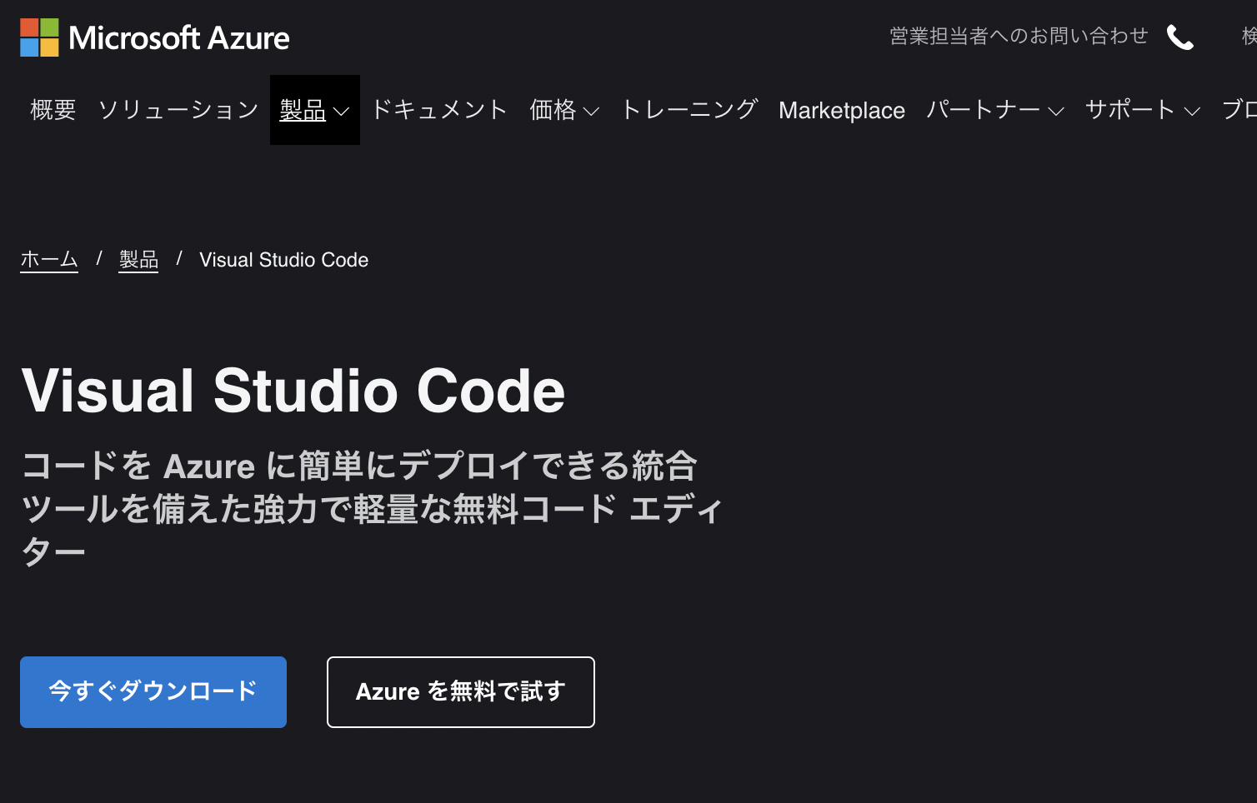
VSCodeを使います
https://azure.microsoft.com/ja-jp/products/visual-studio-code/

Slide 6
Denoをインストール
サーバーを書く(API)
フロントを書く(DOM)

Slide 7
Denoをインストール
サーバーを書く(API)
フロントを書く(DOM)

Slide 8
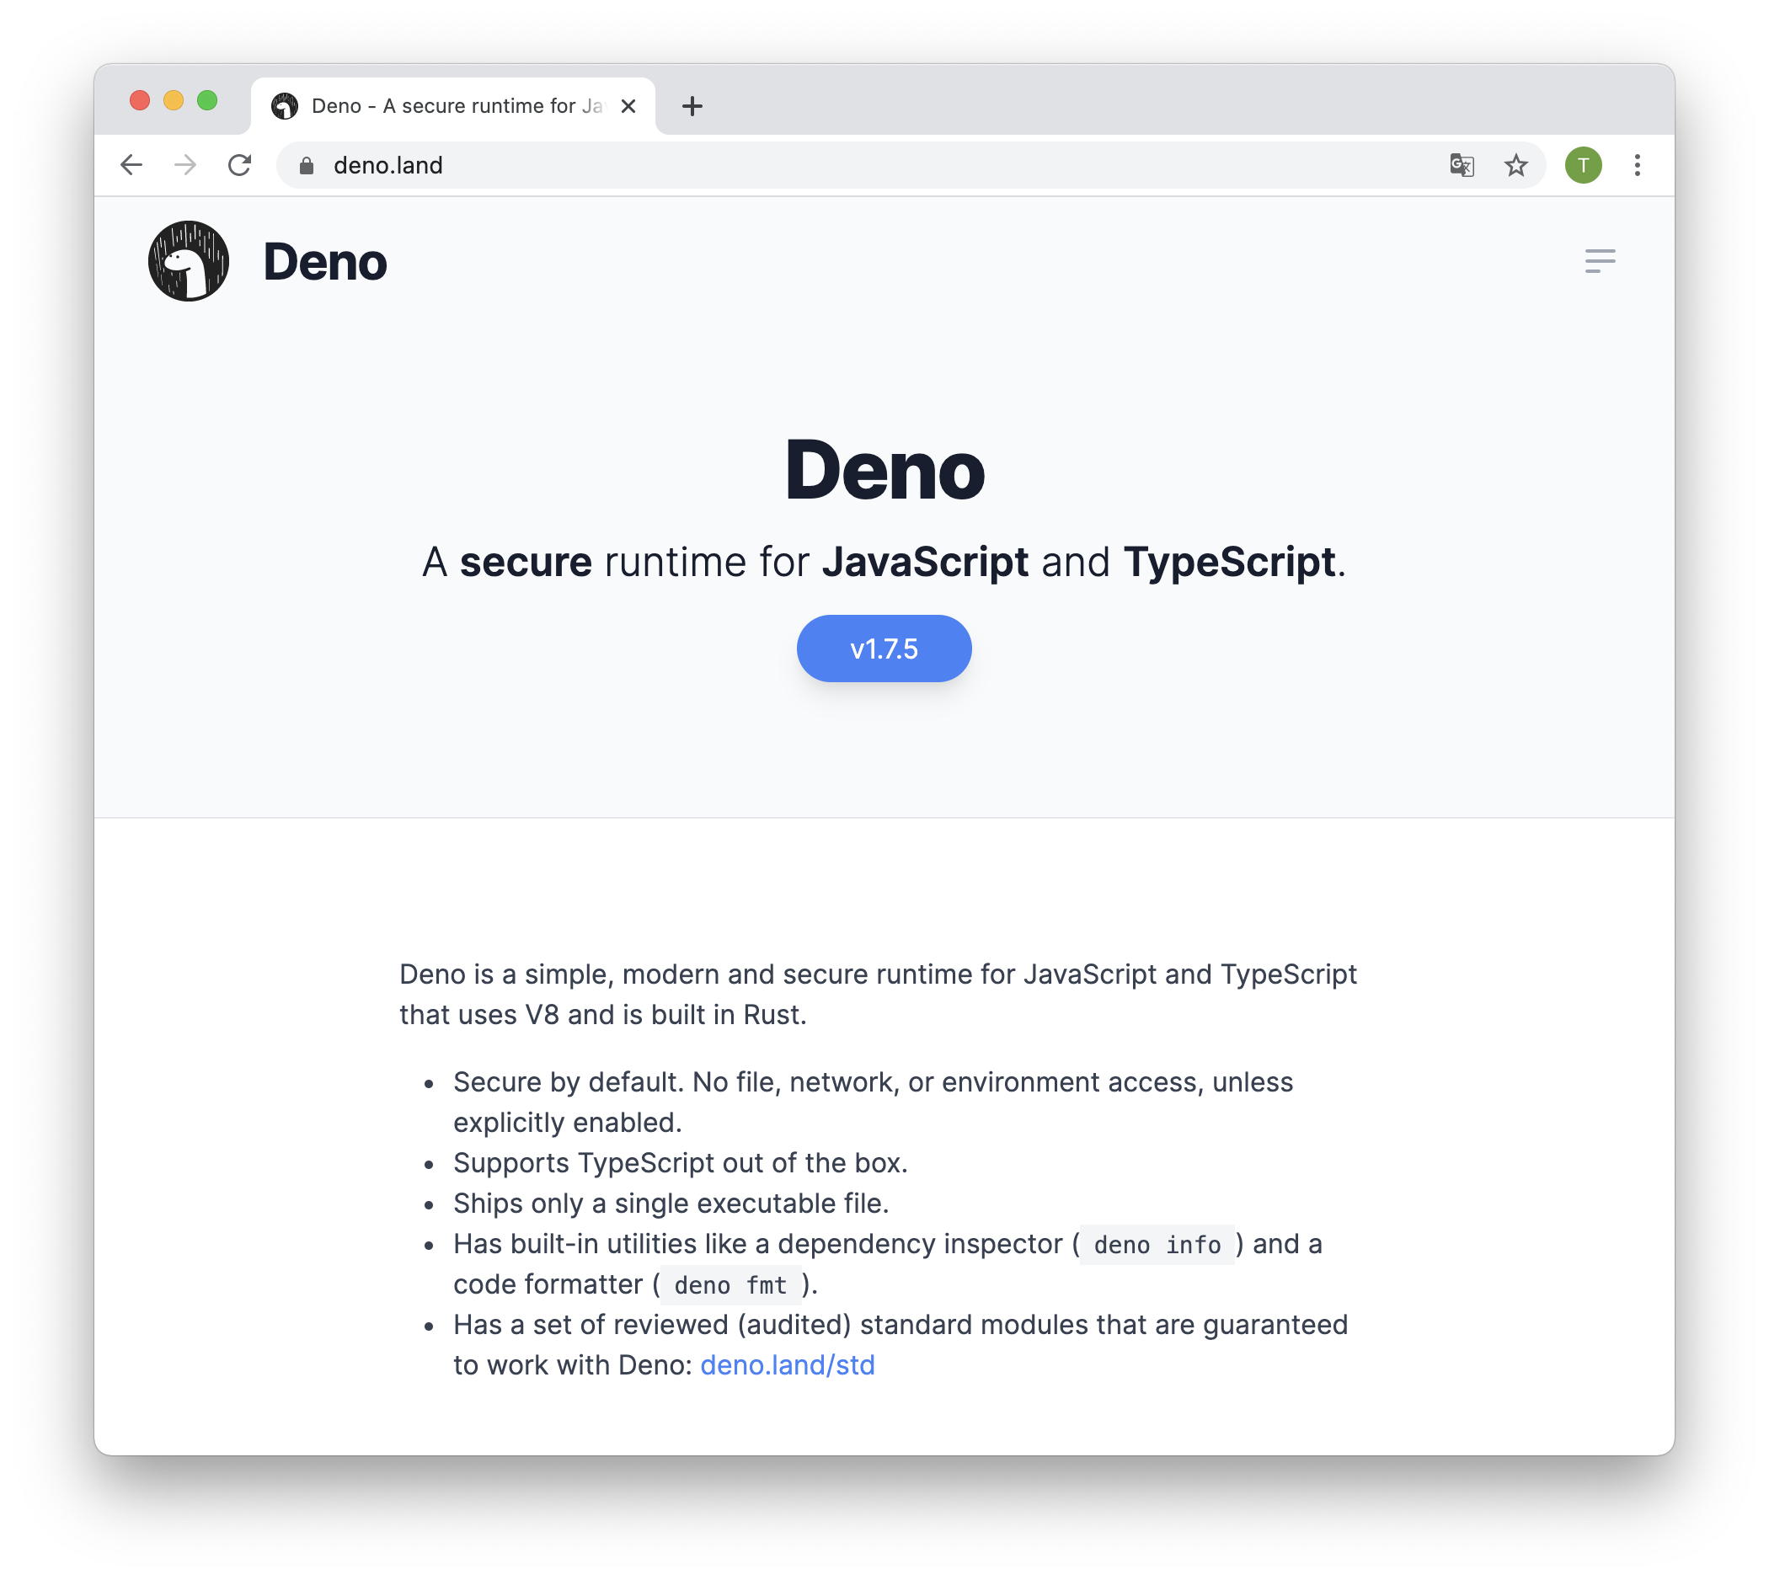
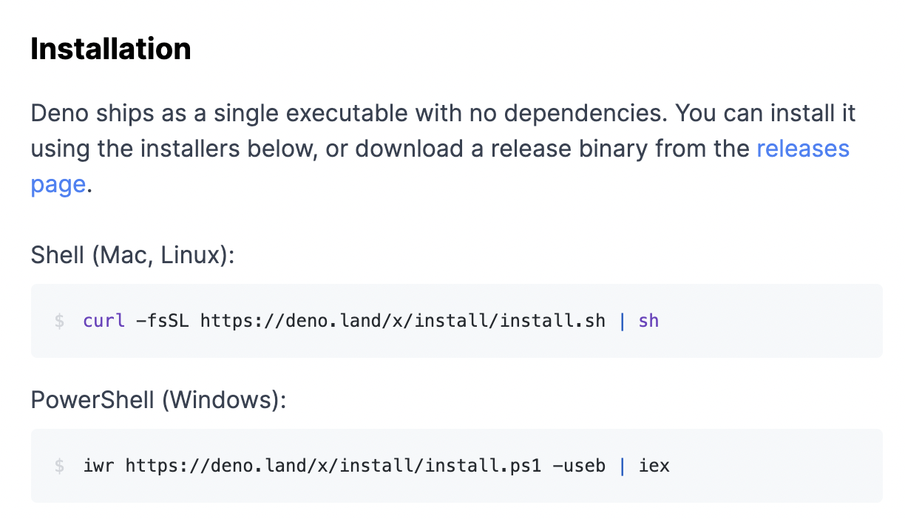
https://deno.land/
インストール用の
スクリプトをコピー

Slide 9
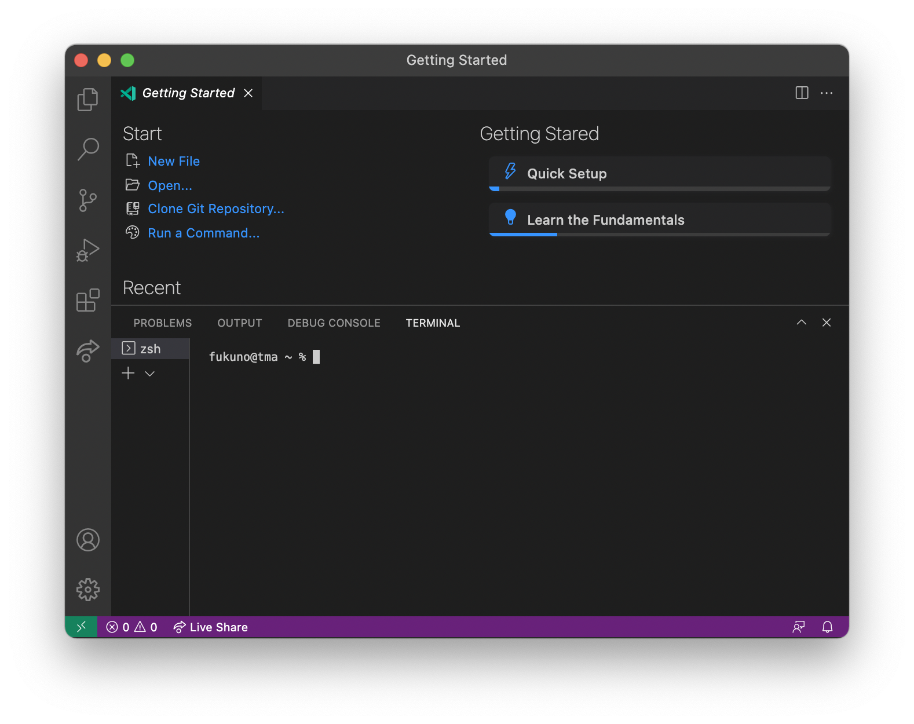
VSCode を開く
メニュー「Terminal」
「New Terminal」
スクリプトを貼り付け
エンター
↓
Denoインストール

Slide 10
Denoインストール終了後、そのままターミナルで
$ deno
※“$”は環境によって違うプロンプト、打ち込まなくていいよ
> 1+1
2
> prompt()*2
Prompt 16
32
止めるときは Ctrl+D

Slide 11
Denoインストールしている人は、upgrade して最新版にしておこう
$ deno upgrade

Slide 12
Denoをインストール
サーバーを書く(API)
フロントを書く(DOM)

Slide 13
Denoインストール終了後、そのままターミナルで
mkdir test1
cd test1
code .
ディレクトリ（フォルダ）を作って、 *make directory
そこへ移動して * change directory
VSCode をそのディレクトリ(.)で開く！

Slide 14
server.js というファイルを作成して、下記を打つ
import { Server } from "https://js.sabae.cc/Server.js";
new Server(8001);
保存する
Terminal、New Terminal をもう一度開き、下記を打つ
deno run -A --watch server.js
http://localhost:8001 をブラウザで開く、"not found" と表示される

Slide 15
static ディレクトリを作成し、新しいファイル index.html をつくる
<h1>Hello!</h1>
h1は、HTMLタグの一種で「大見出し」という意味
http://localhost:8001 をブラウザで開く、見える！

Slide 16
server.jsを編集
import { Server } from "https://js.sabae.cc/Server.js";
class MyServer extends Server {
api(path) {
return path.toUpperCase();
}
}
new MyServer(8001);
保存すると自動的にサーバーが更新される（--watch オプション）
http://localhost:8001/api/test とかをブラウザで開く

Slide 17
server.jsを編集（オブジェクトを作って返す）
import { Server } from "https://js.sabae.cc/Server.js";
class MyServer extends Server {
api(path) {
return { name: "jigintern", path: path };
}
}
new MyServer(8001);
http://localhost:8001/api/test とかをブラウザで開く
{"name":"jigintern","path":"/api/test"}
↑ JSON です

Slide 18
Denoをインストール
サーバーを書く(API)
フロントを書く(DOM)

Slide 19
testserver に static/index.html を編集
<script type=module>
alert("Hi!");
</script>
http://localhost:8001 をブラウザで開く、動く！挨拶してくれるよ

Slide 20
testserver に static/index.html を編集
<script type=module>
import { fetchJSON } from "https://js.sabae.cc/fetchJSON.js";
window.onload = async () => {
const data = await fetchJSON("api/test");
alert(data.name);
};
</script>
※ async() => は、awaitを使う引数なしの関数を作る宣言

Slide 21
server.jsを編集
import { Server } from "https://js.sabae.cc/Server.js";
const list = [];
class MyServer extends Server {
api(path, req) {
console.log(req);
return { name: "jigintern", path: path };
}
}
new MyServer(8001);
apiでパラメーターを受け取る
console.log で、Terminal上に表示する

Slide 22
testserver に static/index.html を編集
<script type=module>
import { fetchJSON } from "https://js.sabae.cc/fetchJSON.js";
window.onload = async () => {
const data = await fetchJSON("api/test", { name: "jig", age: 17} );
alert(data.name);
};
</script>
※ fetchJSON関数を使ってパラメータをサーバーに渡す

Slide 23
testserver に static/index.html を編集
<div id=divname></div>
<script type=module>
import { fetchJSON } from "https://js.sabae.cc/fetchJSON.js";
window.onload = async () => {
const data = await fetchJSON("api/test", { name: "jig", age: 17} );
divname.textContent = data.name;
};
</script>
※divタグにnameというidをつけて、受け取ったデータをセット (DOM操作)

Slide 24
testserver に static/index.html を編集
<script type=module>
import { fetchJSON } from "https://js.sabae.cc/fetchJSON.js";
window.onload = async () => {
const data = await fetchJSON("api/test", { name: "jig", age: 17} );
alert(data.name);
console.log(data);
};
</script>
サーバーでもフロントでも、デバッグに便利な console.log

Slide 25
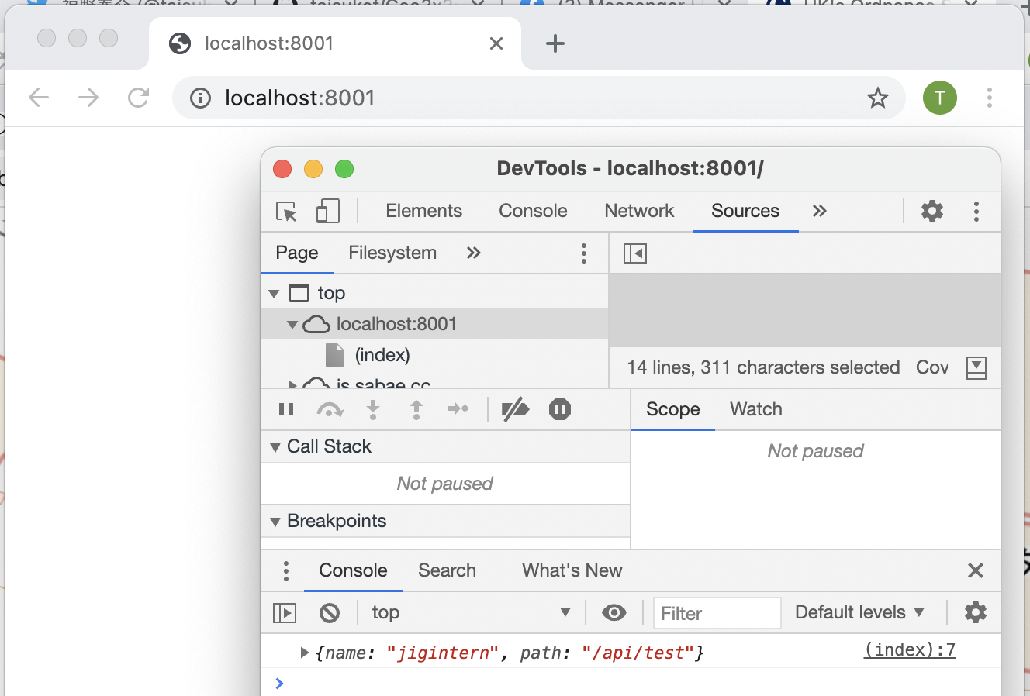
開発ツールで
見てみよう！
Mac: Cmd + Opt + I
Windows: F12

Slide 26
server.jsを編集
import { Server } from "https://js.sabae.cc/Server.js";
const list = [];
class MyServer extends Server {
api(path, req) {
console.log(req);
list.push(req);
return list;
}
}
new MyServer(8001);
掲示板的にサーバーにデータを貯める方法

Slide 27
testserver に static/index.html を編集
<script type=module>
import { fetchJSON } from "https://js.sabae.cc/fetchJSON.js";
window.onload = async () => {
const data = await fetchJSON("api/test", { name: "ab", age: 3 } );
console.log(data);
};
</script>
サーバーでもフロントでも、デバッグに便利な console.log

Slide 28
testserver に static/index.html を編集
<input id=inp>
<button id=btn>send</button>
<script type=module>
import { fetchJSON } from "https://js.sabae.cc/fetchJSON.js";
btn.onclick = async () => {
const data = await fetchJSON("api/test", { mes: inp.value } );
console.log(data);
};
</script>
サーバーでもフロントでも、デバッグに便利な console.log

Slide 29
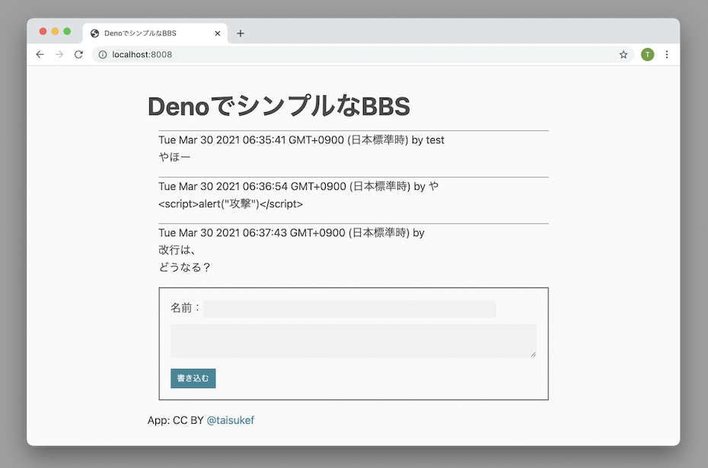
掲示板を作ってみよう！
https://fukuno.jig.jp/3169

